Slide 1

市场逐渐反弹
主讲老师
陈灼基
课程日期
2025.09
执业编号
投顾从业：A1120620030004
基金从业编号：P1069558100002
中国·广州

Slide 2
当前的操作思路
1、控盘双突破（智能辅助线、20日、10日、5日均线），走向上的趋势
2、主题猎手战法：结合热点、L2资金等指标

Slide 3
精辟投资格言
当你理解人心，你才理解市场。
你会发现：
大家很兴奋的时候，就是顶部附近
大家很绝望的时候，底部不远
大家都在喊风险的时候，其实风险不大
大家都在喊机会的时候，其实机会最小
行情从来不是 K 线里的秘密，
而是大众情绪的“平均值”。

Slide 4
今日热门消息解读
1、光通信：
据报道，面对谷歌的激烈竞争，OpenAI的GPT-5.2据悉最早于12月9日发布，较原定的12月下旬计划明显提前。这场产品保卫战直接关系到OpenAI的融资前景。大模型正经历从量变到质变的跨越式发展，算力需求持续攀升。
2、智能穿戴：
据媒体报道，谷歌官宣于太平洋时间12月8日上午10点（北京时间12月9日凌晨2点）举行AndroidXR特别发布会。根据发布会直播简介，收看者将了解有关XR的所有内容，包括眼镜、头戴式设备以及所有中间设备。在Gemini的陪伴下，用户将能够拥有更加对话式、情境化且有帮助的体验。

Slide 5
今日热门消息解读
3、机器人：
鹿明机器人近日完成Pre-A1和Pre-A2两轮融资，金额数亿元。其中，Pre-A1轮由鼎晖投资领投，南京创投、金景资本、金固股份跟投，Pre-A2轮由申能诚毅投资。融资将用于公司在具身智能数据和硬件领域的持续投入。

Slide 6
操作策略
仓位：五成——七成
策略：两个中线个股，两个短线个股
或者，三个中线、吃波段收益，一个短线
剩余资金灵活做T
持续拉升连板股、极致抱团趋势股、低吸高活跃强势股、
潜伏利好消息政策个股、耐心持有优质个股、平铺首板个股

Slide 7
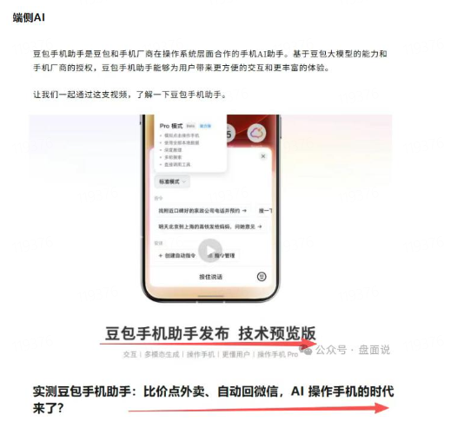
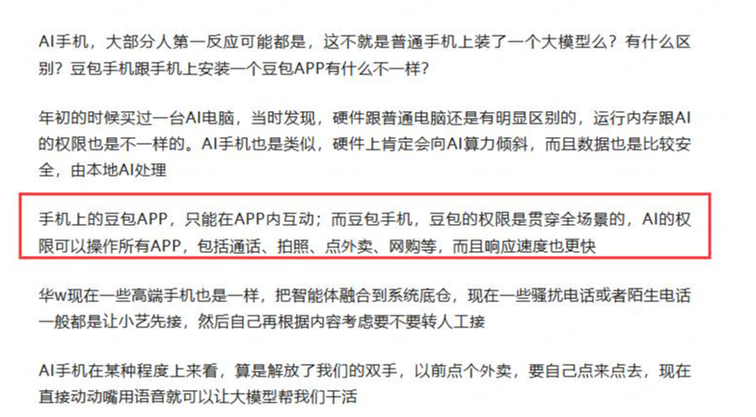
风口——端侧ai

Slide 8
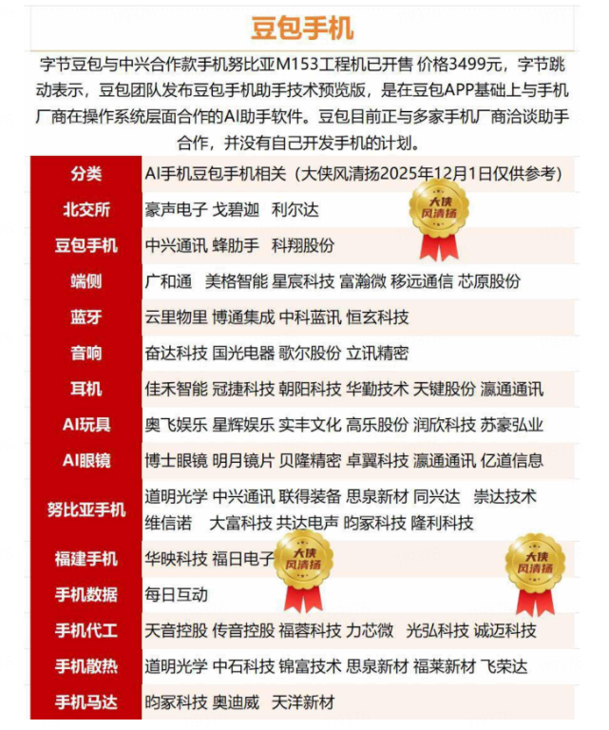
风口——端侧ai

Slide 9
风口狙击——为投资保驾护航
1、周一最强风口：选择当日涨停板个股最多的板块，当日最强的风口
2、周二主题风口：选择当日主题猎手最强的主题，挖掘最强的两个股票
3、周三资金风口：选择当日行业板块，主力净买额第一名或第二名的板块
4、周四逻辑风口：结合当日或近几日逻辑逐渐发酵的风口，博弈周末发酵
四个不同维度的逻辑，每天筛选出强风口、强个股，为投资保驾护航，助力账户长虹
用户收益案例：以上为特定客户、特定时间区间的历史业绩，个别情况不代表普遍现象，个股历史涨幅不预示其未来表现，过往收益亦不代表未来收益承诺。市场有风险，投资需谨慎！
个股案例涨幅回访：以上为特定条件、特定时间区间下的部分案例展示，不代表普遍现象，个股历史涨幅不预示其未来表现，过往收益亦不代表未来收益承诺。市场有风险，投资需谨慎！

Slide 10
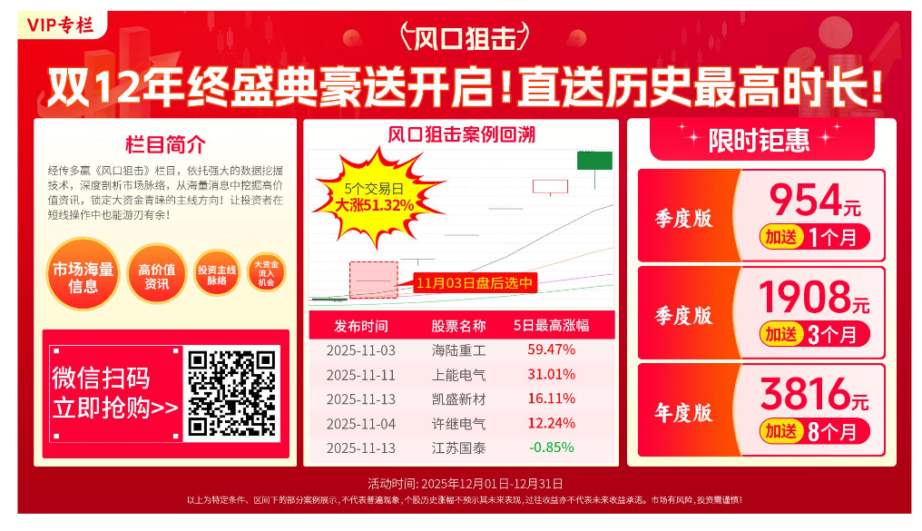
风口狙击

Slide 11
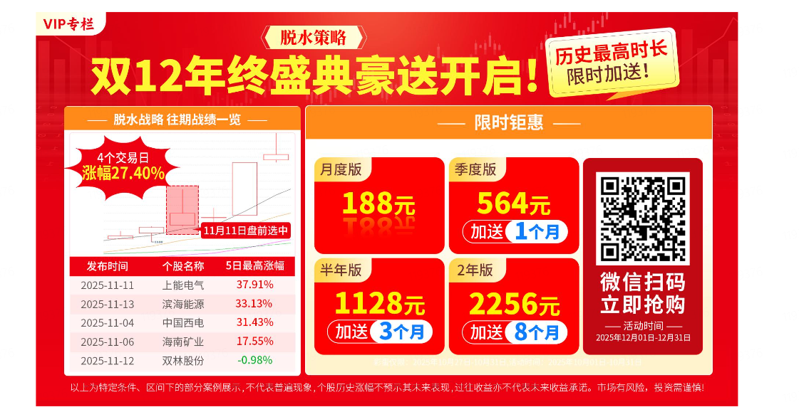
脱水策略

Slide 12
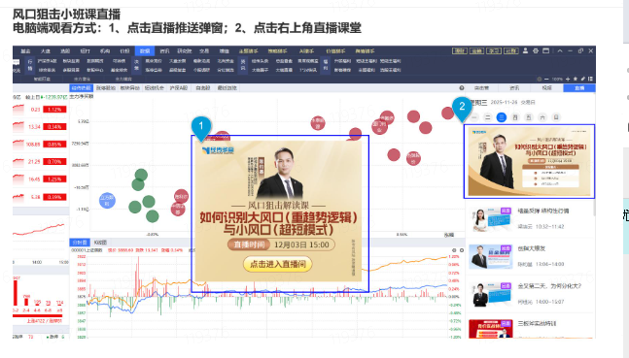
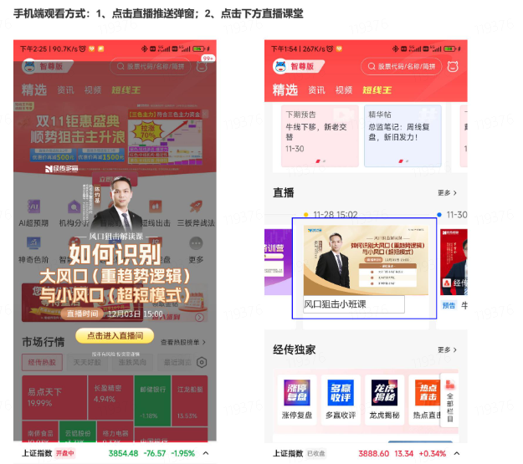
风口小班课观看方法

Slide 13
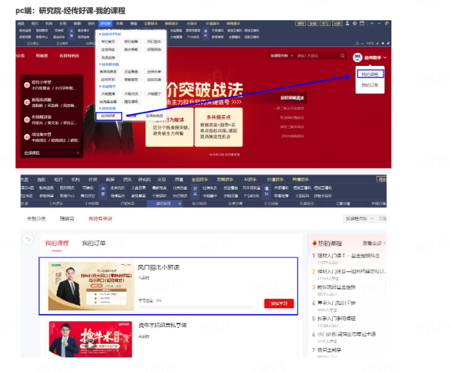
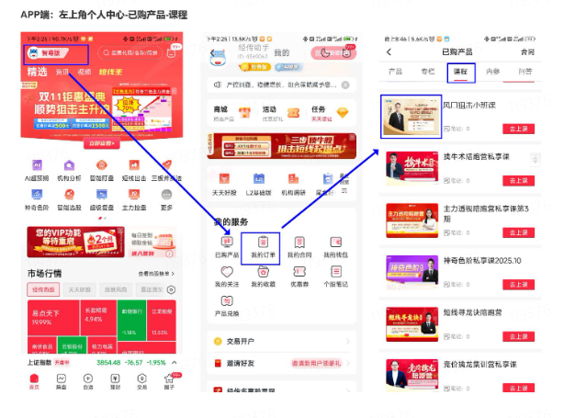
小班课回看方法

Slide 14


Slide 15

第三个“国九条”

Slide 16


Slide 17

经传好课

Slide 18


